Slide 1
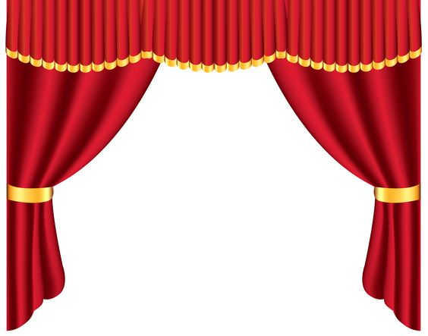
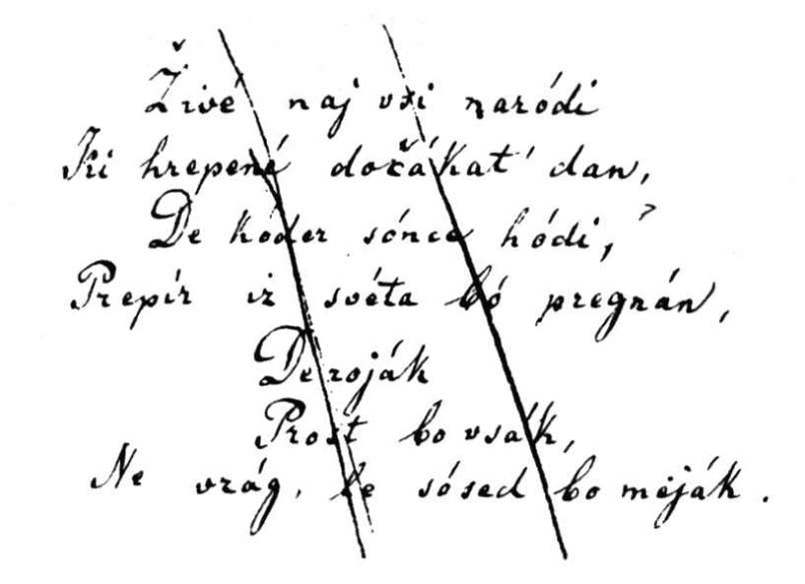
PREŠERNOV DAN Slovenski kulturni praznik
KULTURNI DAN
Klikni na himno in poslušaj!
https://www.youtube.com/watch?v=Zc7aLyhZ94c

Slide 2
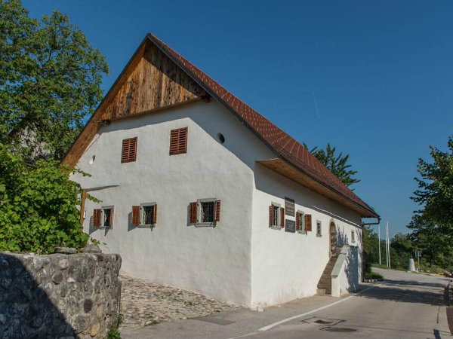
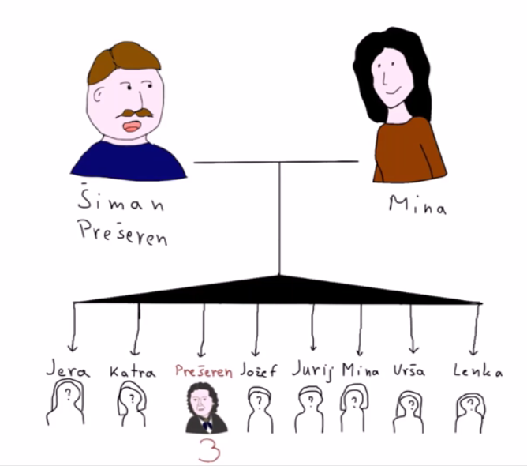
FRANCE PREŠEREN
Rodil se je 3. decembra 1800 v Vrbi na Gorenjskem.

Slide 3
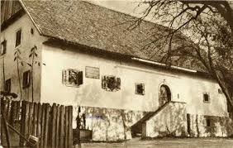
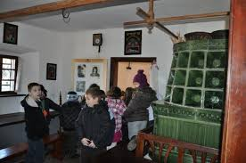
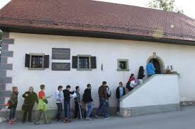
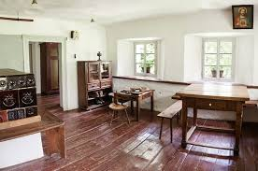
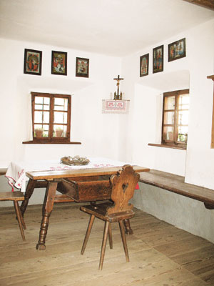
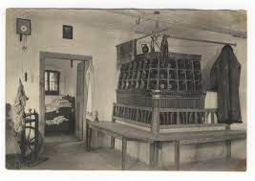
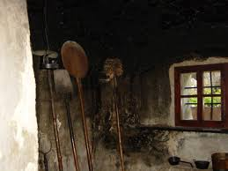
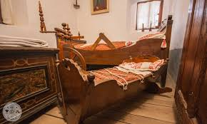
DANES JE V HIŠI MUZEJ. VSAKO LETO HIŠO OBIŠČE VELIKO LJUDI.

Slide 4
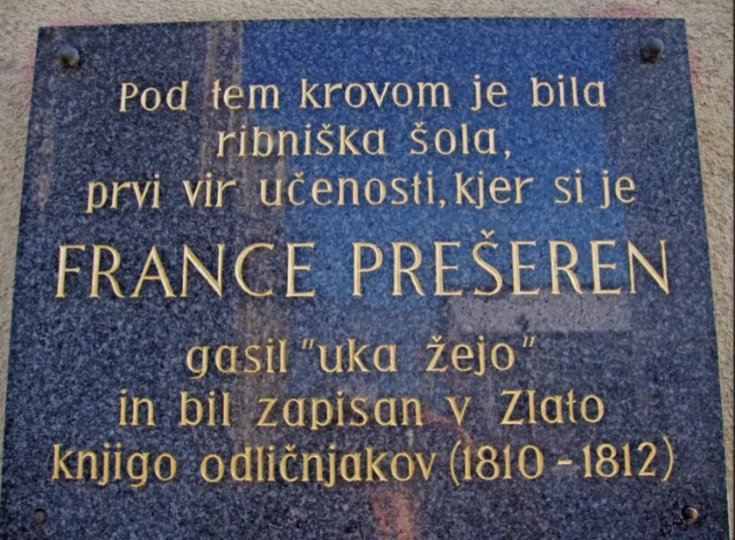
ŠOLANJE
Bil je ODLIČEN učenec. V RIBNICI hranijo ZLATO KNJIGO, kjer je bil zapisan med odličnimi učenci. Tudi ljubljansko gimnazijo je končal z ODLIČNIM uspehom.
Živel je pri stricu duhovniku. Stric in starši so želeli, da bi postal DUHOVNIK. Vendar on tega ni želel. Po končani gimnaziji je odšel na DUNAJ, kjer je postal doktor PRAVA -pravnik.

Slide 5
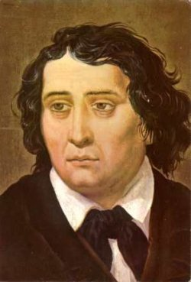
EN PESNIK JE ŽIVEL,
IZ VRBE JE BIL,
JE PESMICE PISAL
IN FIGE DELIL.
MIROSLAV SLANA - MIROS
Zelo radi so ga imeli otroci. Tekali so za njim in ga prosili: DOKTOR, Fig, Fig!

Slide 6
ŽIVLJENJE FRANCETA PREŠERNA

Slide 7
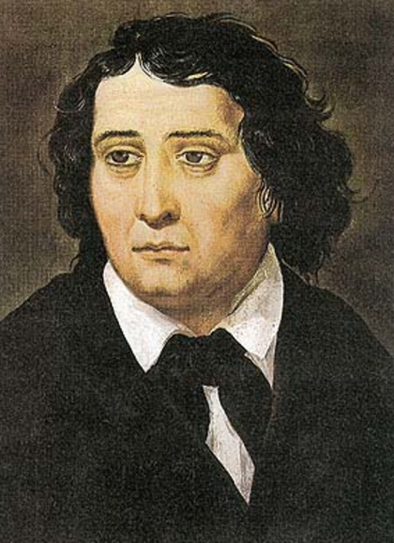
FRANCE PREŠEREN je bil največji slovenski PESNIK.
KITICE V OBLIKI ČAŠE.

Slide 8
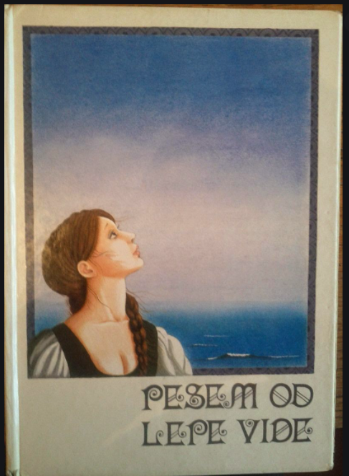
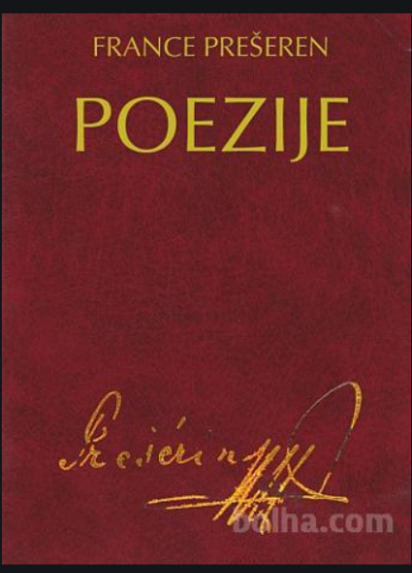

Slide 9
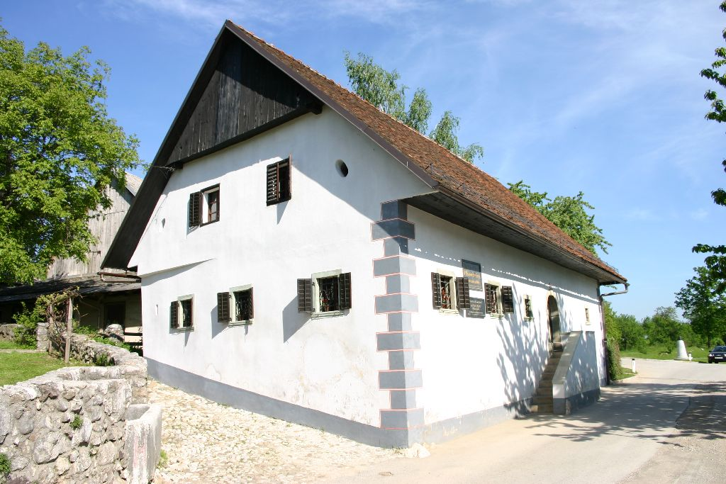
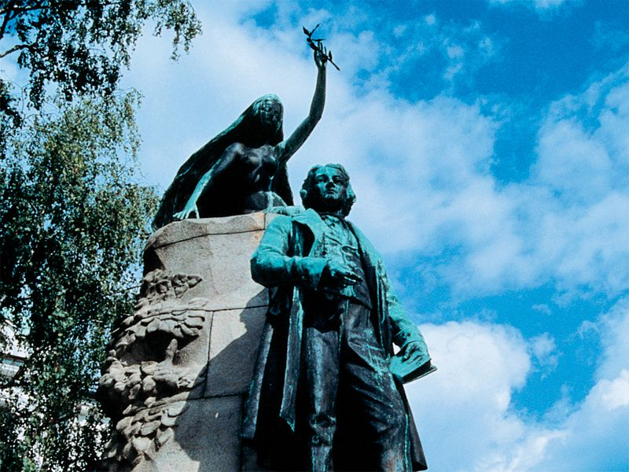
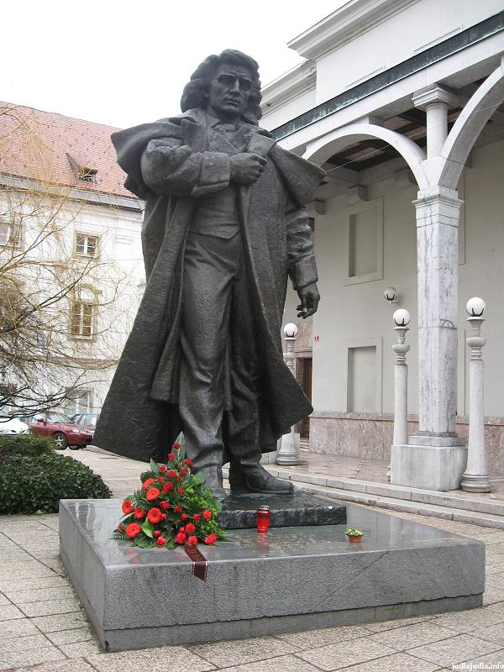
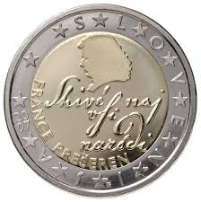
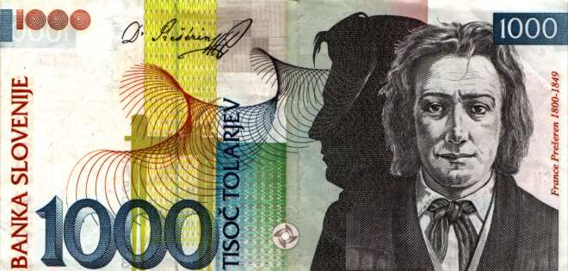
Prešernov spomenik pred Prešernovim gledališčem v Kranju
Prešernova rojstna hiša v Vrbi na Gorenjskem
Napisal je pesem O, VRBA.
Prešernov spomenik v Ljubljani
kovanec za 2€
Pred denarno valuto evro, ki jo uporabljamo sedaj, smo imeli tolarje. Bankovec za 1000 tolarjev s Prešernovo podobo.

Slide 10
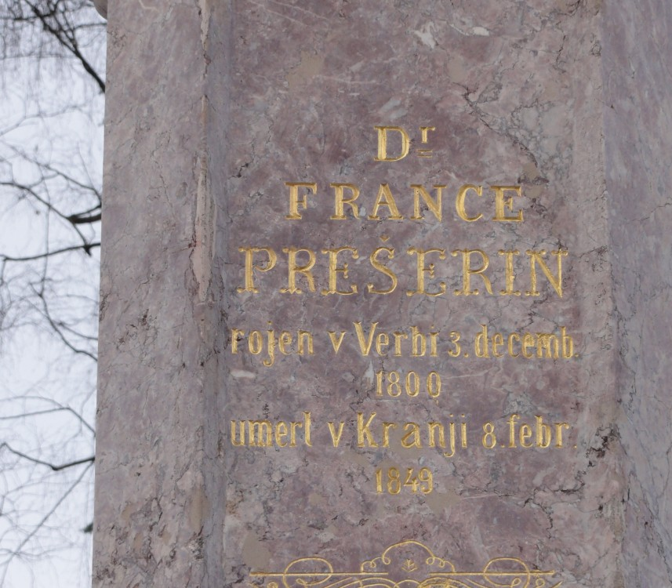
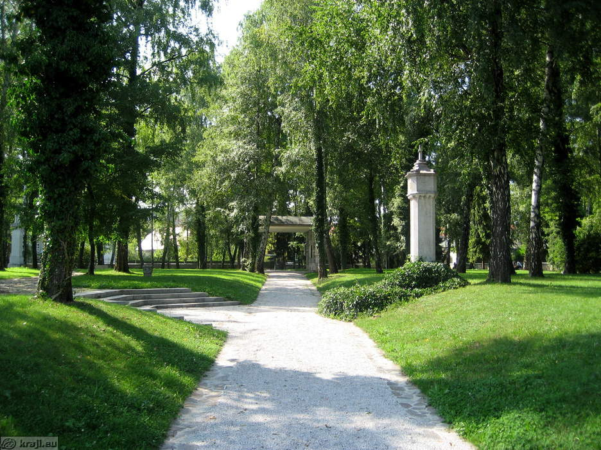
Umrl je 8. februarja 1849 v Kranju, kjer je pokopan.
Vsako leto 8. feb. praznujemo SLOVENSKI KULTURNI PRAZNIK.
To je državni praznik. Izobesimo zastave.
Grob Franceta Prešerna v Prešernovem gaju v Kranju.

Slide 11
POVODNI MOŽ
https://www.youtube.com/watch?v=FRnmrF5IMtI&fbclid=IwAR09jT2GHpf0d3_rh5ohpF1q8FJ8b7E8Fibvx74T8yAyvCYu60KQ-tam-ew
https://www.youtube.com/watch?v=BYsEQYkX998

Slide 12
KVIZ O FRANCETU PREŠERNU
VPRAŠANJA IN PRAVILNI ODGOVORI:
Kako je bilo ime Prešernu?
Kako so ga klicali?
Za koliko eurov je kovanec, na katerem je upodobljen Prešeren?
Kje se je rodil?
Koliko časa je živel?
Kaj je bil po poklicu?
Kdo je bil njegov najboljši prijatelj?
Kdo je ugrabil Urško?
Povej slovensko himno
Kdaj se je Prešeren rodil?
Katero dekle je imel Prešeren rad?
Kako se imenuje slovenska himna?
INTERAKTIVNI
KVIZ
klikni slikico

Slide 13
OGLED VIRTUALNE PREDSTAVE
Po Sloveniji s popotnikom Jakom
Posebnosti predstave:
Vse v predstavi je slovensko: vsi omenjeni liki, kralji, običaji, plesi, jedi in navade.

Slide 14
KAJ JE KULTURA?
RAZMIŠLJANJA UČENCEV 6. – 9. RAZREDA
Kultura ima veliko pomenov. Najbolj pomembna je kultura kot bonton. Pomembna je v šoli, v službi, doma. Kot pravi pregovor, da lepa beseda lepo mesto najde. Kultura so tudi prireditve, prazniki, običaji, tradicija. Nekateri ljudje se udeležujejo različnih kulturnih prireditev. V življenju je kultura nasploh najbolj pomembna. Diana Kapš
Kultura je zelo pomembna stvar. Nekateri jo zelo malo cenijo. Vse več ljudi je, ki te besede ne poznajo in jim je vseeno za kulturo. Kultura je dobrodošla povsod: doma, na delovnem mestu, v šoli. Maša Starc
Kultura je, da si vljuden do soljudi. Nekateri ne vedo, kaj je kultura. Te bi morali bolj poučiti. Mislim, da bi morali kulturo nasploh resno jemati. Borut Medved
Kultura je, da spoštujemo ljudi, da smo pravični do ljudi in države, da praznujemo državne in kulturne praznike, da spoštujemo pisatelje, pesnike in materni jezik. Jernej Črček

Slide 15
MISLI ZNANIH OSEB O KULTURI
"Ljudje brez zavedanja o lastni pretekli zgodovini, izvorih in kulturi, so kot drevesa brez korenin." - Marcus Garvey
"Kaj želi kultura? Napraviti neskončnost razumljivo." - Umberto Eco
"Kultura je stičišče ljudi in življenja samega. Je to, kako upravljamo z življenjem, ljubeznijo, smrtjo, rojstvom, razočaranji ... vse to se izraža v kulturi." - Wendell Pierce
"Biti ali ne biti, to je sedaj vprašanje." - William Shakespeare, Hamlet
ŽELIM TI LEP KULTURNI DAN. TVOJA UČITELJICA

